Slide 1
데이터베이스설계과제
2024/08/27
신태균

Slide 2
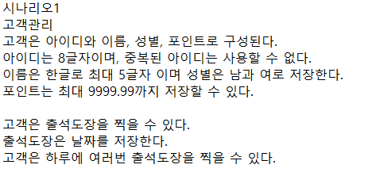
1. 시나리오
2. 테이블 명세서(논리적 설계)
테이블명: member
컬럼 | Id | name | gender | Point
컬럼의미 | 아이디 | 이름 | 성별 | 포인트
속성 | Varchar2(8) | Varchar2(10) | Varchar2(2) | Number(6,2)
제약조건 | Primary key |  | check
테이블명: attendance
컬럼 | id | atd
컬럼의미 | 아이디 | 출석날짜
속성 | Varchar2(8) | date
제약조건 | Foreign key

Slide 3
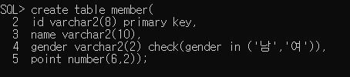

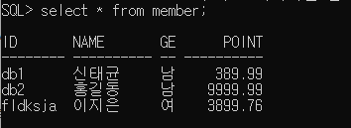
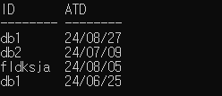
3. 쿼리문(물리적 설계)
4. 테스트

Slide 4
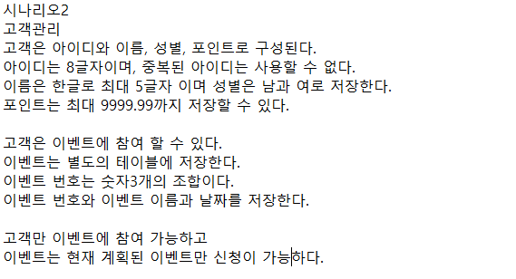
1. 시나리오 2
2. 테이블 명세서(논리적 설계)
테이블명: member2
컬럼 | Id | name | gender | Point | Evtnum
컬럼의미 | 아이디 | 이름 | 성별 | 포인트 | 이벤트번호
속성 | Varchar2(8) | Varchar2(10) | Varchar2(2) | Number(6,2) | Number(3)
제약조건 | unique |  | check |  | foreign key
테이블명: event
컬럼 | evtnum | evtname | evtdate | Evtstate
컬럼의미 | 이벤트번호 | 이벤트이름 | 이벤트날짜 | 이벤트상태
속성 | Number(3) | Varchar2(20) | date | Varchar2(8)
제약조건 | Primary key |  |  | check

Slide 5
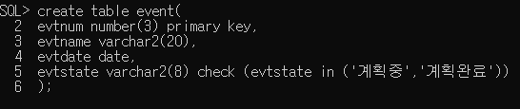
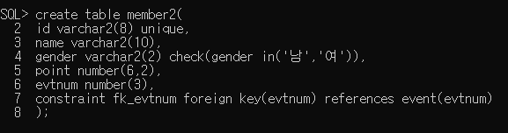
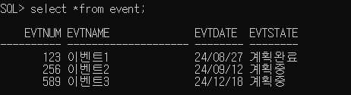

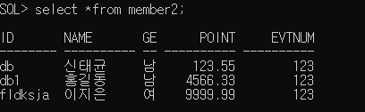
3. 쿼리문(물리적 설계)
4. 테스트

Slide 6
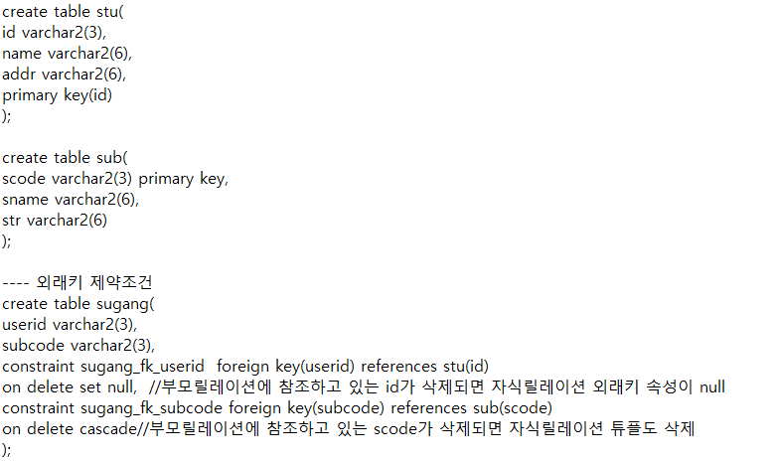
1. 시나리오 3

Slide 7





1. aaa, 홍길동, 수원 이라는 학생이 등록하였다. >>가능
2. bbb, 일지매, 서울 이라는 학생이 등록하였다. >>가능
3. aaa, 아저씨, 대전 이라는 학생이 등록하였다. >>불가능
stu 테이블 id가 primary key이기 때문에 중복된 id가 불가능하다.
>>id를 'aaa'가 아닌 'ddd'로 변경
4. ccc, 오징어,서울특별시라는 학생이 등록하였다. >>불가능
addr의 속성이 varchar2(6)이므로 한글은 최대 3글자까지 저장가능하다.
>>addr '서울특별시'를 '서울'로 변경
5. c01, 오라클,김길수 라는 과목을 등록하시오. >> 가능

Slide 8




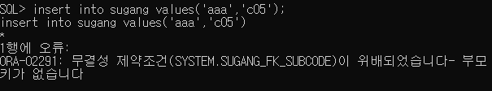
6. c02, 자바,김아무개라는 과목을 등록하시오. >>불가능
sub 테이블 str의 속성이 varchar2(6)이므로 한글은 최대 3글자까지
저장가능하다.
>>sub 테이블 str의 속성을 varchar2(8)로 변경
7. c02,객체언어, 홍길동 이라는 과목을 등록하시오. >>불가능
sub 테이블 sname 속성이 varchar2(6)이므로 한글은 최대 3글자까지
저장가능하다.
>>sub 테이블 sname 속성을 varchar2(8)로 변경
scode가 primary key이기 때문에 중복된 scode가 불가능하다.
>>scode를 'c02'를 'c03'으로 변경
8. c03, html, 이길동 이라는 과목을 등록하시오.>> 가능
9. c04, js, 김자바라는 과목을 등록하시오. >>가능
10. 아이디 aaa, 과목코드 c05를 등록하시오.>>불가능
sugang table의 subcode를 sub 테이블의 scode에서
참조하려고 하지만 scode='c05'인 데이터가 존재하지 않는다.
>>'c05'를 'c01'로 수정한다.

Slide 9





11. 아이디 aaa, 과목코드 c01을 등록하시오.>>가능
12. 아이다 aaa, 과목코드 c03을 등록하시오.>>가능
13. 아이디 bbb, 과목코드 c01를 등록하시오 >>가능
14. 홍길동의 이름을 이길동으로 변경하시오.>>가능
15. 오라클 선생님의 이름을 김오라로 변경하시오. >>가능

Slide 10


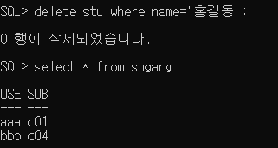
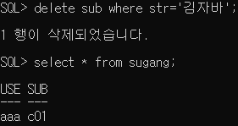

16. bbb가 신청한 c01을 c04로 변경하시오.>>가능
17. aaa가 신청한 html과목을 철회하시오.>>가능
18. 홍길동 학생을 삭제하시고 수강신청 테이블을 확인하시오.
‘홍길동’인 이름을 ‘이길동’으로 변경하여 삭제될 데이터=0
19. 김자바 과목을 삭제하시고 수강신청 테이블을 확인하시오.
str='김자바'인 과목을 삭제하여 sugang 테이블에서 scode가 'c04'인 과목이 삭제
20. 아이디 bbb, 과목코드 c01를 등록하시오>>가능

